Slide 1
Inference and
OpenVINO
2018.
Peter Park/Ike Lee

Slide 2
딥 러닝 기반의 S/W를 디자인하고 구현하고자 한다면 ... ?
구현 순서
Framework 과 Network 모델을 선정한다. Image classification? Object Detection?
TF, Caffe, Mxnet, CNTK, AlexNet, LeNet, SSD, Yolo, GoogleNet, etc.
Dataset 준비
이미 학습에 사용된 Dataset에 추가 학습하거나 (예: Cifar, MNIST, ImageNet, etc)
직접 Dataset을 구축
학습 & 테스트
Deep Learning Framework 선택 (Caffe, Tensorflow, etc).
학습과 최적화를 통해 최종적으로 Network 구성하고, Weights 값을 얻는다.
추론
Deep Learning Framework 선택 (Caffe, Tensorflow, OpenVINO, etc).
UI 를 통해, Training에서 얻은 Network, Weights를 사용해서 주어진 입력을 구분해내는 S/W를 제작한다.

Slide 3
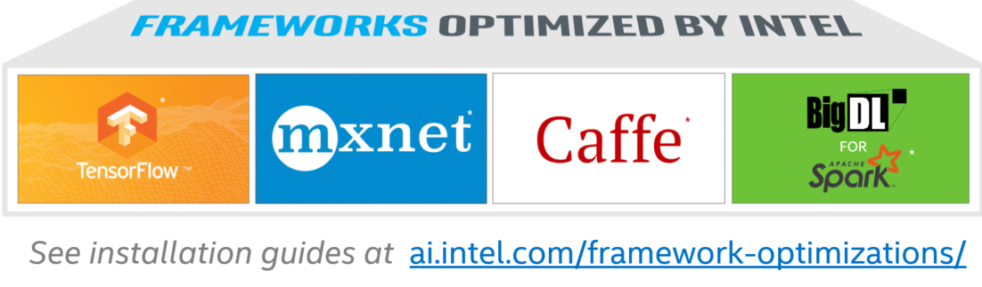
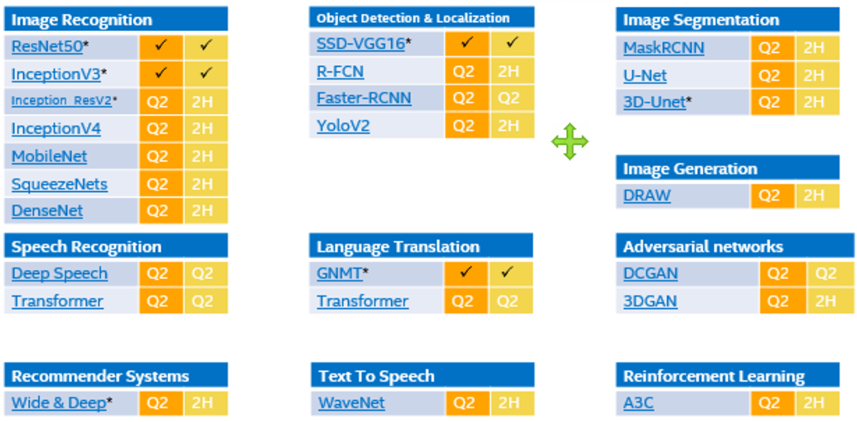
딥 러닝(CNN) 기반의 S/W를 디자인하고 구현하고자 한다면 ... ?
Framework 과
Network 모델을 선정한다
Framework - TF, Caffe, Mxnet, BigDL, CNTK….
Network topology – ResNet50, InceptionV3, MobileNet, SSD300….
Category
Image classification, Object Detection, Image segmentation, Speech Recognition,…
Notes:
DCGAN(Deep Convoultional Generative adversarial Network)

Slide 4
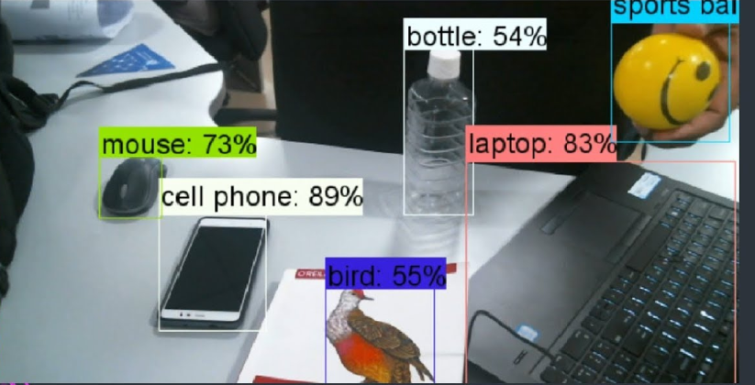
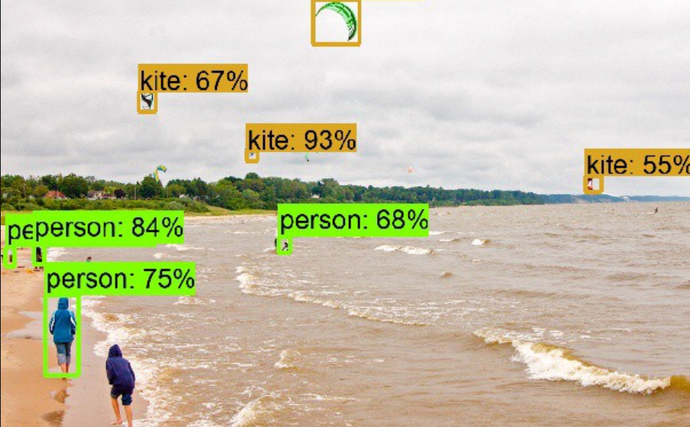
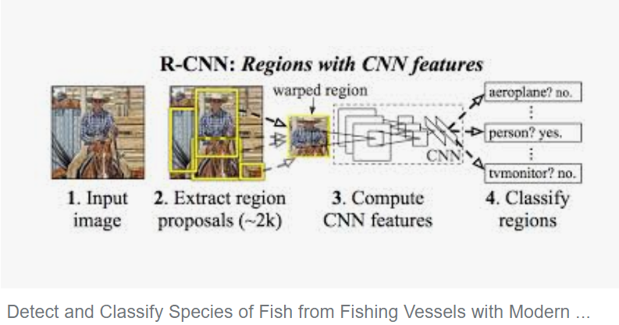
Object detection

Slide 5
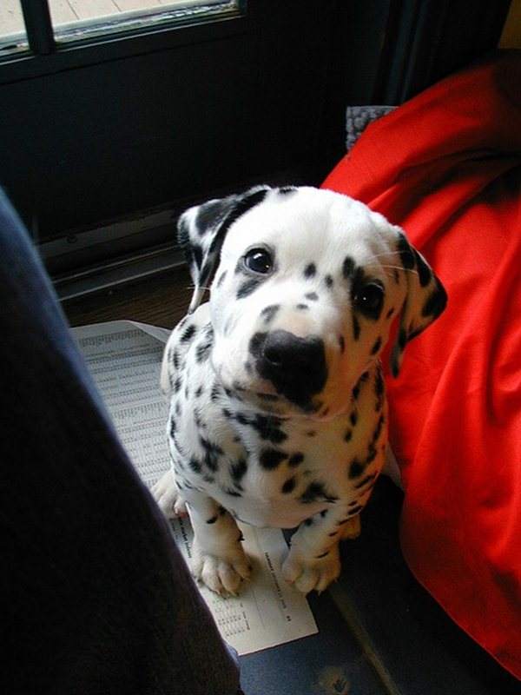
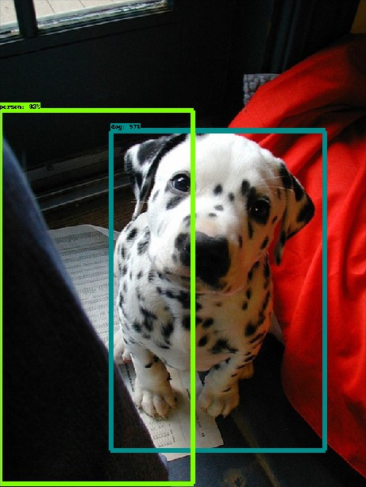
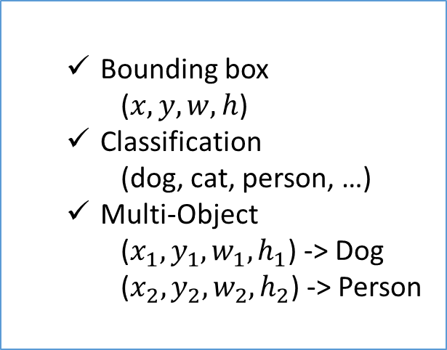
Object detection
Input data
Result
Bounding box
($x, y, w, h$)
Classification
(dog, cat, person, …)
Multi-Object
($x_{1},y_{1},w_{1},h_{1}$) -> Dog
($x_{2},y_{2},w_{2},h_{2}$) -> Person

Slide 6
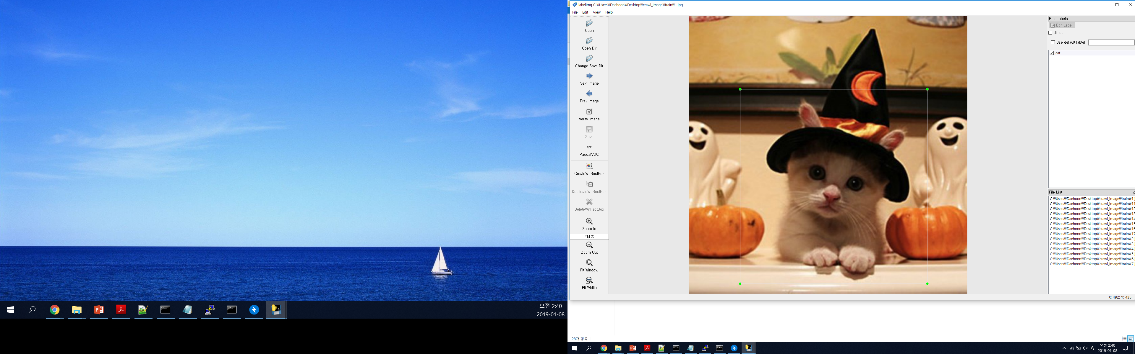
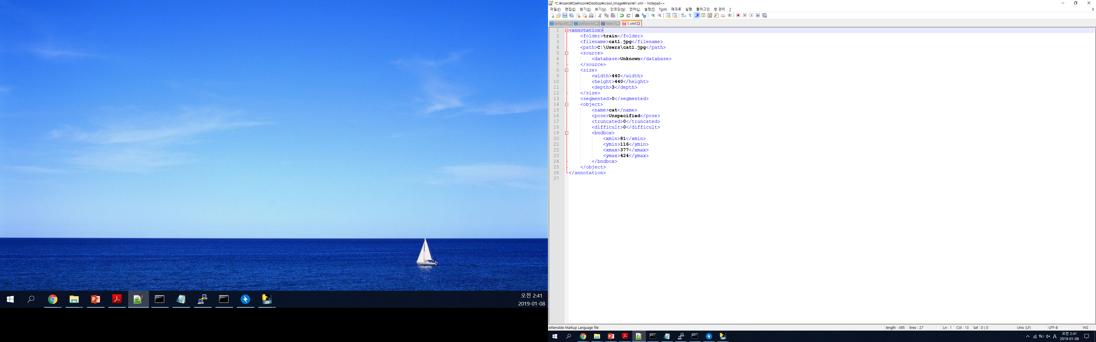
Object detection
2. Data 소개
Classification task
Label -> Class
Object Detection task
Label -> Class + Bounding box

Slide 7
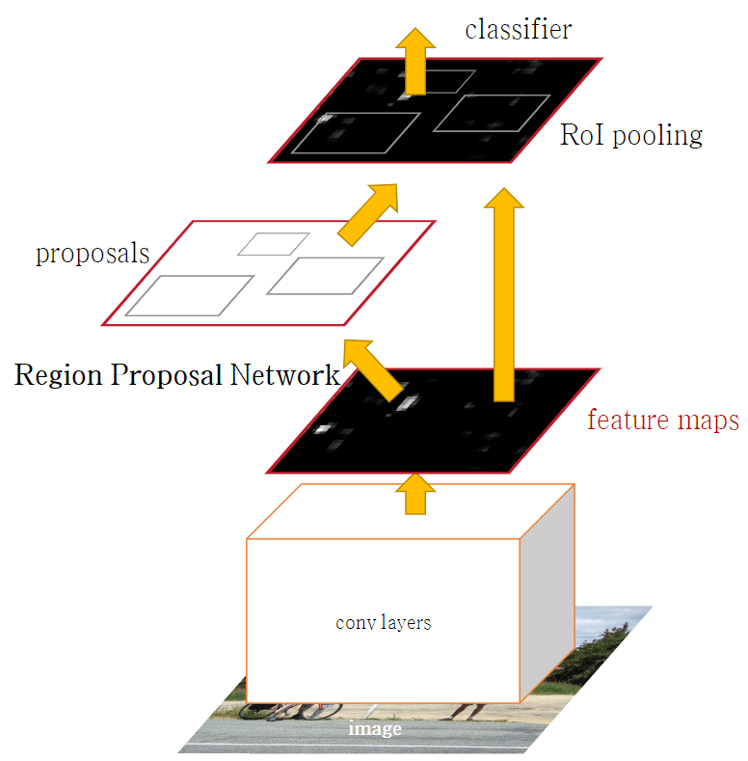
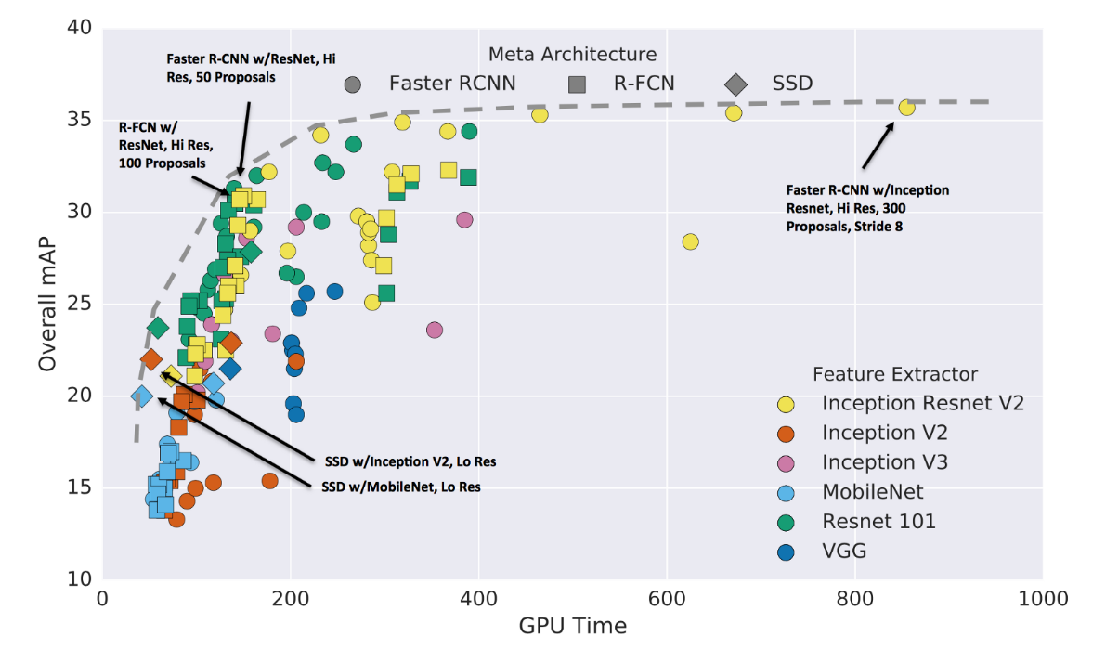
Object detection
R-CNN 계열 – R-CNN, Fast R-CNN,
Faster R-CNN, …
( Class와 Bounding box를 따로 계산 )
Single-shot 계열 – SSD, YOLO, …
( Class와 Bounding box를 한번에 계산 )
Accuracy vs Speed tradeoff
Source: https://arxiv.org/abs/1506.01497
https://arxiv.org/abs/1611.10012

Slide 8
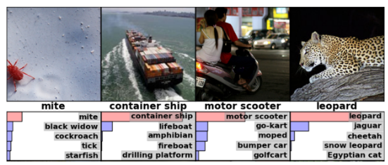
Image Recognition
Image
Pattern
Face
https://www.tensorflow.org/tutorials/images/image_recognition

Slide 9
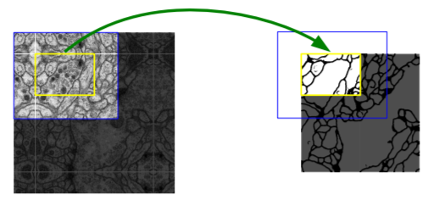
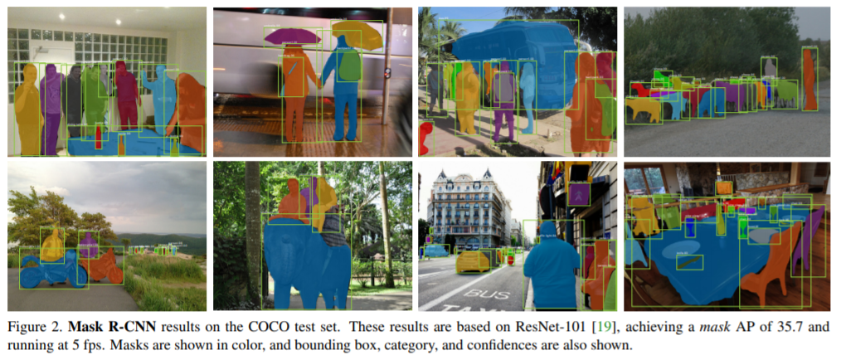
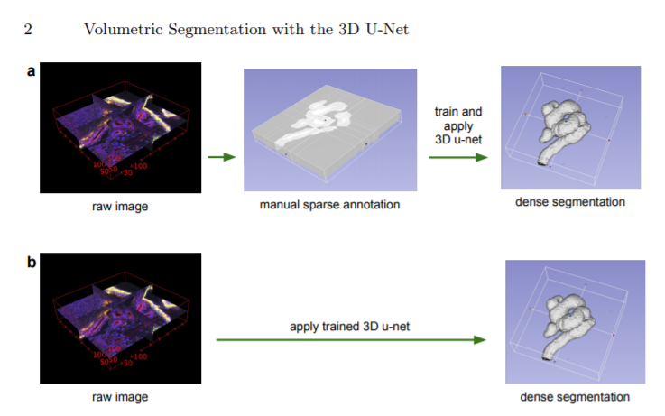
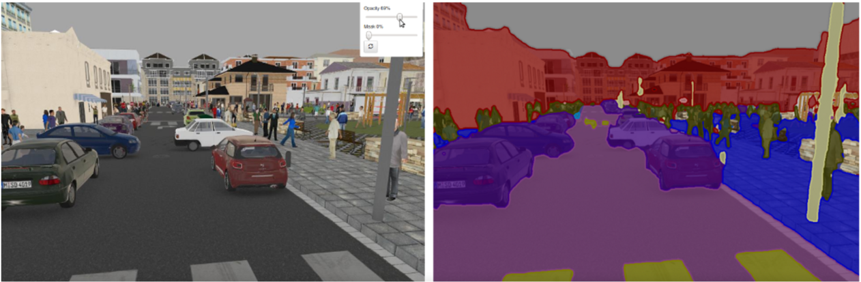
Image segmentation
U-Net: Convolutional Networks for Biomedical
Image Segmentation
Mask R-CNN
WWW home page: http://lmb.informatik.uni-freiburg.de/
https://arxiv.org/pdf/1606.06650.pdf

Slide 10
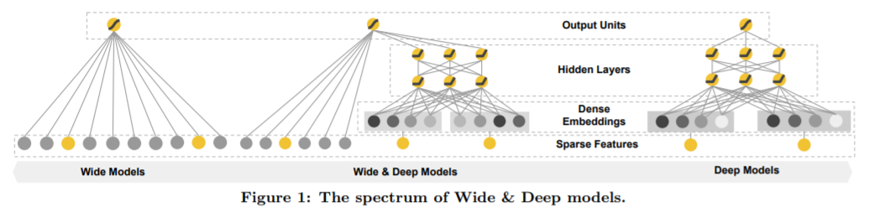
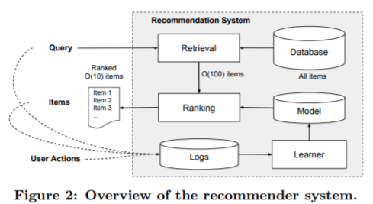
Wide & Deep Learning for Recommender Systems
Source : Google Inc.

Slide 11
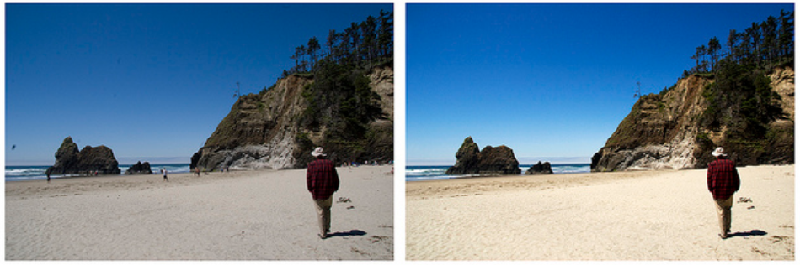
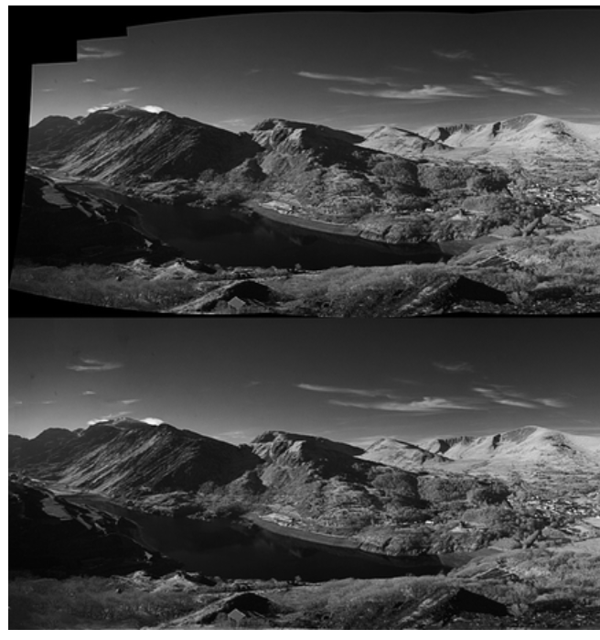
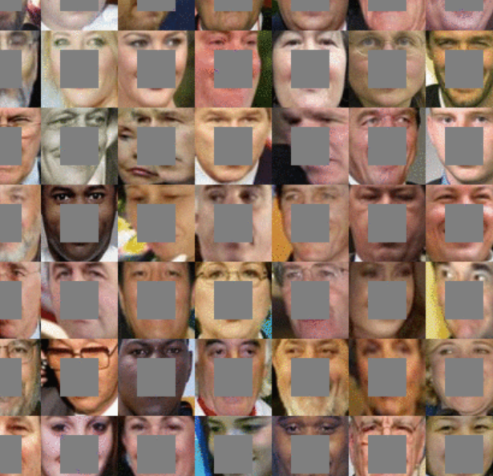
Adversarial Networks DCGAN (Deep Convoultional Generative adversarial Network)
출처 : https://dev-strender.github.io/articles/2017-07/decan-introduction

Slide 12
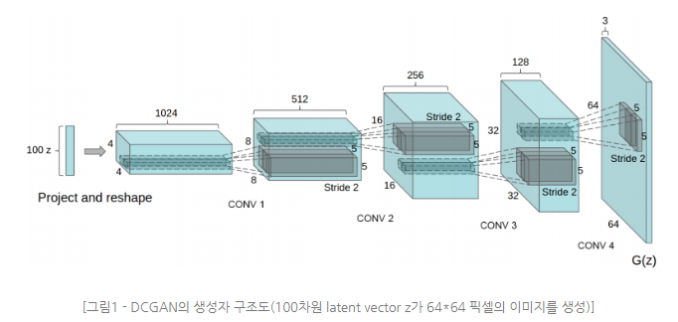
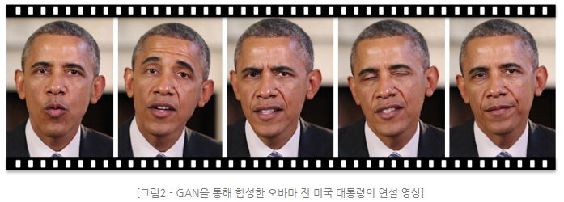
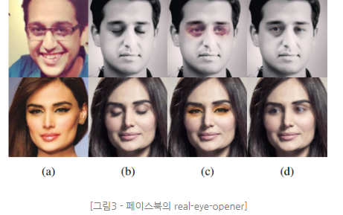
DC-GAN의 활용
음성을 추출한후, 음성에 맞게 입 모양을 생성하도록 GAN을 학습하여 가짜영상을 만들어 낸다.
페이스북에서 개발한 Real-eye-opener : 눈을 감은 사진에 가짜 눈을 생성하여 눈을 뜨고 있는 사진을 만들어 준다. 단순히 포토샵을 이용해 합성한 사진에 비해 훨씬 자연스럽다.

Slide 13
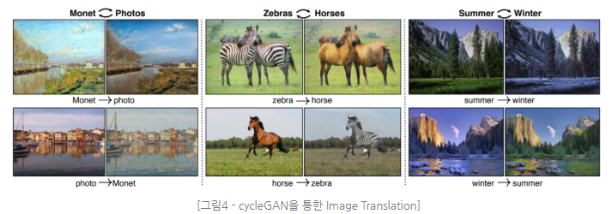
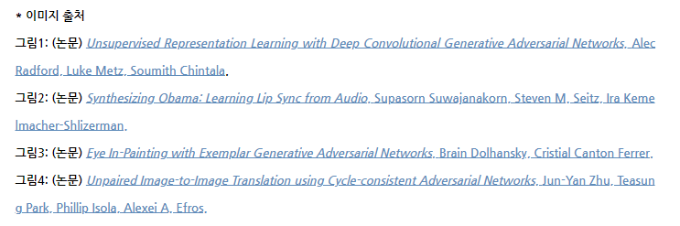
DC-GAN의 활용
GAN이 Image translation 에서 적용된다. 흑백사진을 컬러사진으로, 간단한 일러스트를 구체적인 사진으로 만들어내는 등 우리가 원하는 대로 이미지를 바꾸어 재생성 한다.
https://m.post.naver.com/viewer/postView.nhn?volumeNo=16706734&memberNo=36733075&vType=VERTICAL

Slide 14
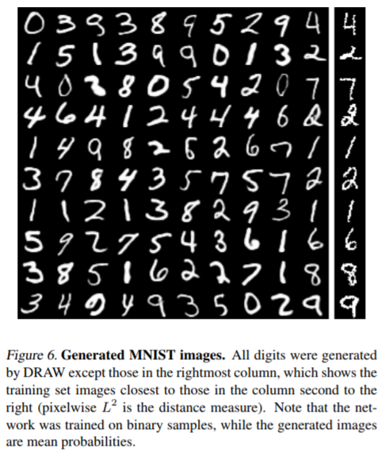
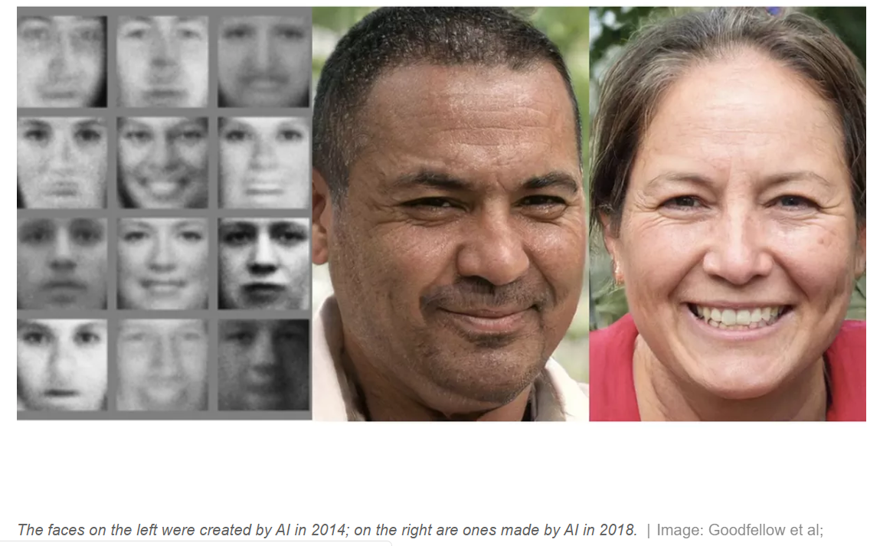
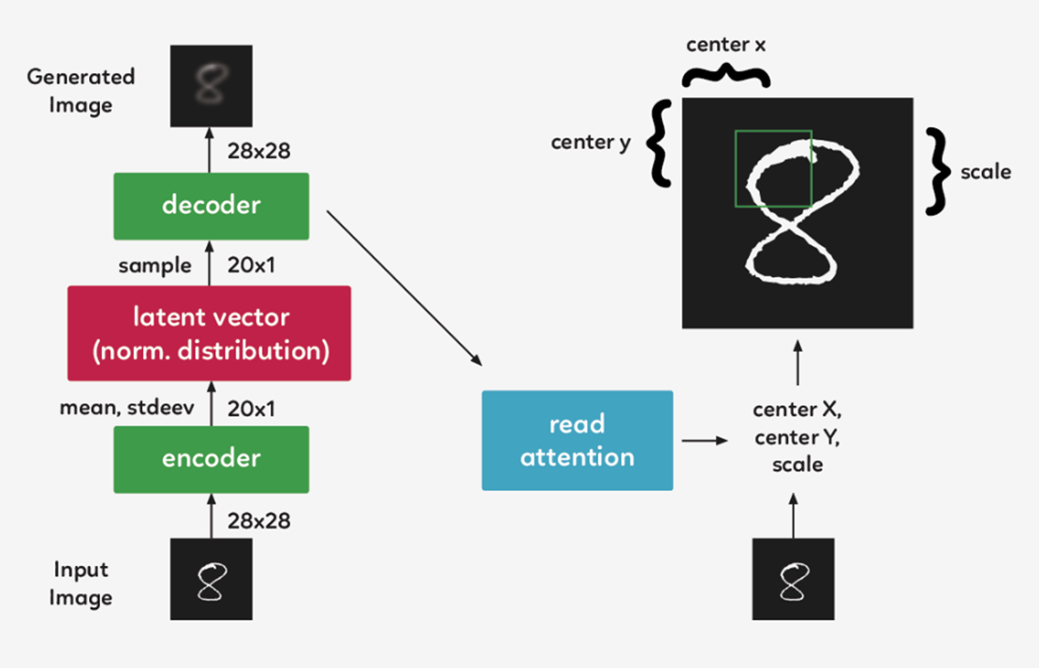
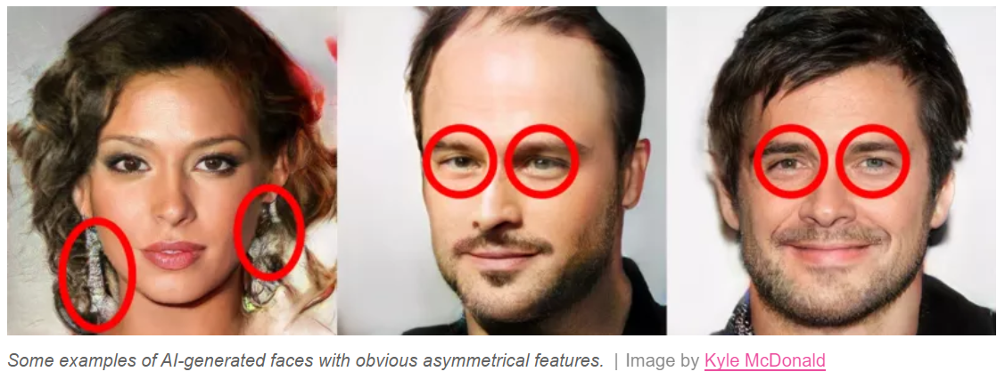
Image Generation DRAW (A Recurrent Neural Network For Image Generation)

Slide 15
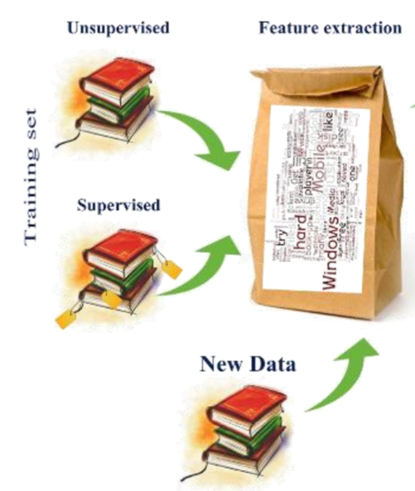
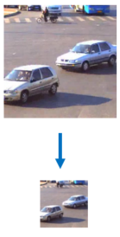
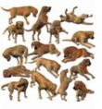
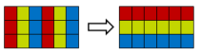
딥 러닝(CNN) 기반의 S/W를 디자인하고 구현하고자 한다면 ... ?
Data Pre-processing
2. Dataset 준비
Unsupervised data,
Supervised data
New Data.
Data pre-processing
Decode
Resize
Color conversion
(Interleave -> Planar)

Slide 16
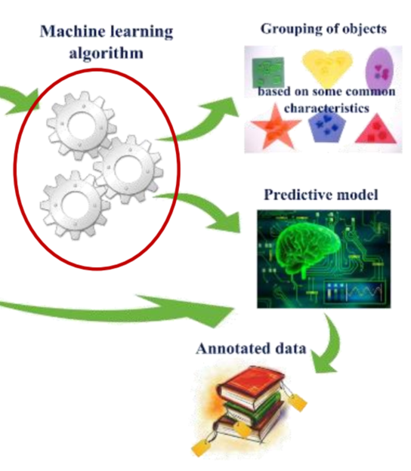
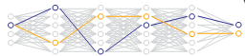
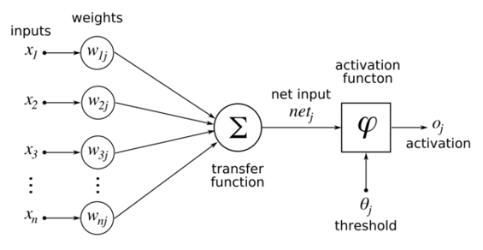
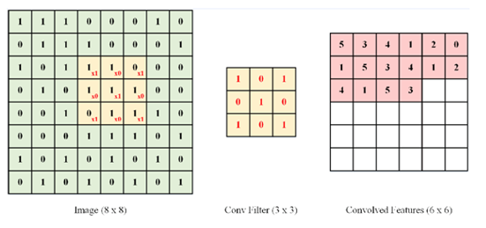
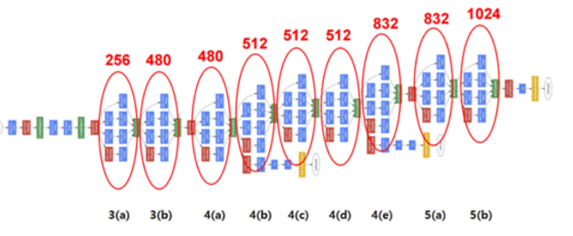
딥 러닝(CNN) 기반의 S/W를 디자인하고 구현하고자 한다면 ... ?
3. 학습 & 테스트
학습
모델만들기
테스트
최적화
가중치값 생성
모델, 가중치값
Convolution, Pooling,
Softmax, fully-connected NN
Notes:
Googlenet

Slide 17

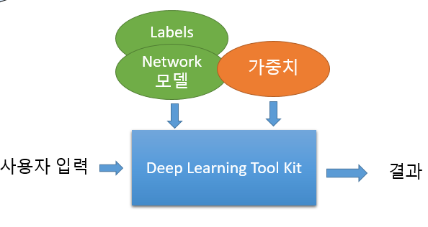
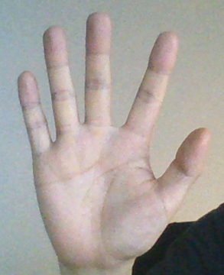
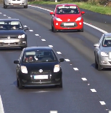
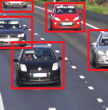
딥 러닝(CNN) 기반의 S/W를 디자인하고 구현하고자 한다면 ... ?
Image Classification
4. 추론
추론
Inference
가위?, 보?
(분류)
Object Detection
추론
Inference

Slide 18
OpenVINO™ Toolkit 의 구성
Intel OpenCV
Deep Learning Tool kit
Intel Media SDK
Intel OpenVX
Inference Engine
연산 장치들을 사용하여 추론을 수행한다.
Library형태로 제공된다.
Model Optimizer
현재 일반적으로 사용되고 있는 Deep Learning Framework의 결과물을 Inference Engine이 인식할 수 있는 포맷으로 전환한다.
전환하는 과정에서 Network 모델의 최적화를 수행하여 Inference Engine으로 더 나은 Performance를 낼 수 있도록한다.

Slide 19

OpenVINO 설치하기
https://software.intel.com/en-us/articles/OpenVINO-Install-Linux
Run the script to automatically download and install required external software dependencies.
These software dependencies are required for Intel-optimized OpenCV 3.4, the Deep Learning Inference Engine, and the Deep Learning Model Optimizer tools. Install these prior to installing the OpenVINO™ toolkit.
./install_cv_sdk_dependencies.sh
The dependencies are installed. Continue to the next section to install the OpenVINO™ core components.
https://software.intel.com/en-us/openvino-toolkit
도움말: /opt/intel/computer_vision_sdk/deployment_tools/documentation/index.html

Slide 20

OpenVINO의 Deep Learning Toolkit을 사용하여 S/W 구현하기
구현 순서
학습을 통해 만들어진 모델을 가져오기 – 가중치 file, *.prototxt, *.caffemodel
OpenVINO 에서 Python을 이용해서 모델을 컨버젼 하기 -- *.bin, *.xml
입력 데이터 위치 확인 하기- 이미지, 동영상, 카메라
사용할 HW 을 선택하기 – CPU, GPU, Movidius
입력 데이터를 가공하기 – Decode, Re-size, Color conversion
인퍼런스 - OpenVINO or Streamer – Image classification, Object Detection.
데이터 출력 - Boxing, Encoding
실행 – 결과물
코딩하기

Slide 21
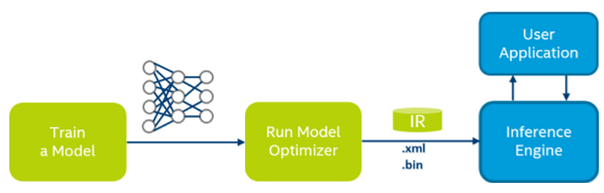
OpenVINO의 Deep Learning Toolkit을 사용하여 S/W 구현하기
2. 모델 Conversion하기
Inference Engine이 원하는 포맷으로 Network 모델과 가중치 정보를 전환한다.
.caffemodel
.prototxt
Intermediate Representation
Deep Learning Framework으로 어떤 것을 선택하여 작업하더라도 OpenVINO를 사용하여 Inference 작업을 하기 위해서는 반드시 Inference Engine이 원하는 Format으로 바꿔줘야 한다.

Slide 22
OpenVINO의 Deep Learning Toolkit을 사용하여 S/W 구현하기
OpenVINO의 Deep Learning Toolkit을 사용하여 S/W 구현하기
2. 모델 Conversion하기
1. 모델 Conversion하기
Real Integration
Original Concept
Off-line
Network 모델
가중치
Labels
Network 모델
가중치
Model Optimizer
Deep Learning Tool Kit
Network 모델(.xml)
가중치
(.bin)
IR files
Inference Engine
Labels
Run-time

Slide 23
OpenVINO의 Deep Learning Toolkit을 사용하여 S/W 구현하기
OpenVINO의 Deep Learning Toolkit을 사용하여 S/W 구현하기
2. 모델 Conversion하기
1. 모델 Conversion하기
/home/intel/my_model/ 의 위치에 Caffe 로 트레이닝을 해서 만들어진 모델 test.caffemodel과 test.prototxt가 있다.
$ cd /opt/intel/computer_vision_sdk/deployment_tools/model_optimizer
$ python3 mo.py --input_model ~/my_model/test.caffemodel --output_dir ~/my_model
모델 전환이 성공적으로 이루어 졌다면
~/my_model 폴더에 test.xml, test.bin file들이 생성된다.

Slide 24
OpenVINO의 Deep Learning Toolkit을 사용하여 S/W 구현하기
OpenVINO의 Deep Learning Toolkit을 사용하여 S/W 구현하기
3. 입력 파일 위치 확인
IR 파일 및 input image 파일 확인하기
여기에 IR 파일과 test할 input image 파일이 있는지 확인 합니다.
(default: test.xml, test.bin, input.jpg)
$ cd /home/intel/my_model
$ ls

Slide 25
입력: Inferencing device, IR files, 영상
OpenVINO의 Deep Learning Toolkit을 사용하여 S/W 구현하기
OpenVINO의 Deep Learning Toolkit을 사용하여 S/W 구현하기
4~7. 코딩 하기
Inferencing 코딩 흐름도
/home/intel 에 “sample” 폴더 생성하고 이동하기
/home/intel/sample 에 “main.cpp” 파일 생성하기
main.cpp에 기본 main frame 입력하기
코드을 입력후 저장하고 종료하고 콘솔로 이동.
선택한 Device의 Plugin 가져오기
$ cd /home/intel
$ mkdir sample; cd sample
IR 읽어들이기
$ gedit main.cpp
Batch크기를 지정하고
입/ 출력 data 준비
IR을 Plugin에 Load하기
int main(int argc, char *argv[]) {
// 코드를 여기에 입력합니다.
//home/intel/sample_code/Inference.doc 참조
return EXIT_SUCCESS;
}
입력영상을 Load하기
Infer
Inference결과 표시하기

Slide 26
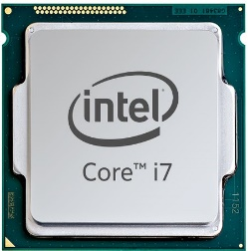
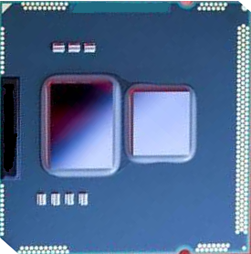
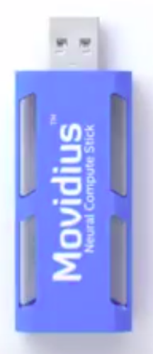
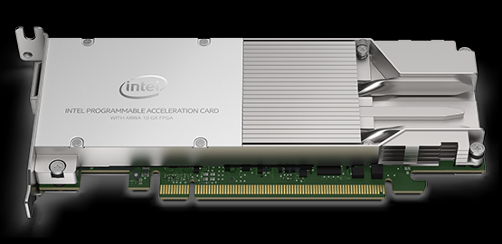
입력: Inferencing device, IR files, 영상
OpenVINO의 Deep Learning Toolkit을 사용하여 S/W 구현하기
OpenVINO의 Deep Learning Toolkit을 사용하여 S/W 구현하기
4. 사용할 HW 선택/ Lib 위치 확인
Labels
Network 모델(.xml)
가중치 (.bin)
Inference Engine
사용자 입력
결과
CPU
GPU
Movidius
FPGA
$ cd /opt/intel/computer_vision_sdk/deployment_tools/inference_engine/lib/
ubuntu_16.04/intel64
$ ls *.so

Slide 27
OpenVINO의 Deep Learning Toolkit을 사용하여 S/W 구현하기
OpenVINO의 Deep Learning Toolkit을 사용하여 S/W 구현하기
4~7. 코딩 설명(main.cpp안에 있는 내용 설명)
Plugin들이 위치한 폴더를 입력한다.
프로그램 시작전에 setupvars.sh를 실행하면 “”도 OK
선택한 Device의 Plugin 가져오기
// ---------------------Load A Plugin for Inference Engine-----------
InferenceEngine::PluginDispatcher dispatcher({""});
InferencePlugin plugin(dispatcher.getSuitablePlugin(TargetDevice::eCPU));
libMKLDNNPlugin.so 를 Loading한다.
CPU를 사용하여 Inference를 수행한다.

Slide 28
OpenVINO의 Deep Learning Toolkit을 사용하여 S/W 구현하기
OpenVINO의 Deep Learning Toolkit을 사용하여 S/W 구현하기
OpenVINO의 Deep Learning Toolkit을 사용하여 S/W 구현하기
4~7. 코딩 설명(main.cpp안에 있는 내용 설명)
선택한 Device의 Plugin 가져오기
IR 읽어들이기
// ----Load IR Generated by ModelOptimizer (.xml and .bin files)----------
CNNNetReader network_reader;
network_reader.ReadNetwork("/home/intel/my_model/test.xml");
network_reader.ReadWeights("/home/intel/my_model/test.bin");

Slide 29
OpenVINO의 Deep Learning Toolkit을 사용하여 S/W 구현하기
OpenVINO의 Deep Learning Toolkit을 사용하여 S/W 구현하기
4~7. 코딩 설명(main.cpp안에 있는 내용 설명)
4. Inferencing 코딩하기
만약,입력 data가 8장이라면
선택한 Device의 Plugin 가져오기
Inference Engine
Batch Size = 1 인 경우,
총 8번
IR 읽어들이기
Batch Size = 4 인 경우,
Inference Engine
총 2번
Batch크기를 지정하고
입/ 출력 data 준비
// ----------------Set batch size-----------------------------------
CNNNetwork network = network_reader.getNetwork();
network.setBatchSize(1);
// ----------------Prepare input blobs------------------------------auto input_info = network.getInputsInfo().begin()->second;
auto input_name = network.getInputsInfo().begin()->first;
input_info->setPrecision(Precision::U8);
// ----------------Prepare output blobs-----------------------------auto output_info = network.getOutputsInfo().begin()->second;
auto output_name = network.getOutputsInfo().begin()->first;
output_info->setPrecision(Precision::FP32);

Slide 30
OpenVINO의 Deep Learning Toolkit을 사용하여 S/W 구현하기
OpenVINO의 Deep Learning Toolkit을 사용하여 S/W 구현하기
4~7. 코딩 설명(main.cpp안에 있는 내용 설명)
4. Inferencing 코딩하기
만약,입력 data가 8장이라면
선택한 Device의 Plugin 가져오기
Inference Engine
Batch Size = 1 인 경우,
총 8번
IR 읽어들이기
Batch Size = 4 인 경우,
Inference Engine
총 2번
Batch크기를 지정하고
입/ 출력 data 준비
Batch size가 클 수록 좋을까?
고려사항:
1) End 2 End의 지연 상황 : batch size가 커지면 Inference engine이 batch가 모두 끝날 때 까지 기다려야 하므로 연산처리 장치의 performance에 따라 지연 현상으로 인한 제품에 품질에 영향을 줄 수 있다.
2) 시스템 리소스 (메모리) : batch가 끝날 때 까지 memory를 hold하고 있어야 하므로 batch size가 커지면 system memory가 부족해 질 수 있고 이로 인해 system전체의 성능이 떨어질 수 있다.
결국, 제품의 목적과 사용 중인 시스템의 리소스를 고려하여 적절할 Batch size를 정해야 한다.
// ----------------Set batch size-----------------------------------
CNNNetwork network = network_reader.getNetwork();
network.setBatchSize(1);
// ----------------Prepare input blobs------------------------------auto input_info = network.getInputsInfo().begin()->second;
auto input_name = network.getInputsInfo().begin()->first;
input_info->setPrecision(Precision::U8);
// ----------------Prepare output blobs-----------------------------auto output_info = network.getOutputsInfo().begin()->second;
auto output_name = network.getOutputsInfo().begin()->first;
output_info->setPrecision(Precision::FP32);

Slide 31
OpenVINO의 Deep Learning Toolkit을 사용하여 S/W 구현하기
OpenVINO의 Deep Learning Toolkit을 사용하여 S/W 구현하기
4~7. 코딩 설명(main.cpp안에 있는 내용 설명)
4. Inferencing 코딩하기
선택한 Device의 Plugin 가져오기
IR 읽어들이기
Batch크기를 지정하고
입/ 출력 data 준비
IR을 Plugin에 Load하기
// ---------Loading model to the plugin------------------------------
auto executable_network = plugin.LoadNetwork(network, {});

Slide 32
OpenVINO의 Deep Learning Toolkit을 사용하여 S/W 구현하기
OpenVINO의 Deep Learning Toolkit을 사용하여 S/W 구현하기
4~7. 코딩 설명(main.cpp안에 있는 내용 설명)
4. Inferencing 코딩하기
auto infer_request = executable_network.CreateInferRequest();
auto input = infer_request.GetBlob(input_name);
auto input_data = input->buffer().as<PrecisionTrait<Precision::U8>::value_type*>();
/* Copying data from image to the input blob */
cv::Mat ori_image, infer_image;
ori_image = cv::imread("/home/intel/my_model/input.jpg");
cv::resize(ori_image, infer_image, cv::Size(input_info->getDims()[0], input_info->getDims()[1]));
size_t channels_number = input->dims()[2];
size_t image_size = input->dims()[1] * input->dims()[0];
for (size_t pid = 0; pid < image_size; ++pid) {
for (size_t ch = 0; ch < channels_number; ++ch) {
input_data[ch * image_size + pid] = infer_image.at<cv::Vec3b>(pid)[ch];
}
}
/* Running the request synchronously */
infer_request.Infer();
선택한 Device의 Plugin 가져오기
IR 읽어들이기
Batch크기
입/ 출력 data
IR을 Plugin에 Load하기
입력영상을 Load하기
Infer

Slide 33
OpenVINO의 Deep Learning Toolkit을 사용하여 S/W 구현하기
OpenVINO의 Deep Learning Toolkit을 사용하여 S/W 구현하기
4~7. 코딩 설명(main.cpp안에 있는 내용 설명)
4. Inferencing 코딩하기
입력영상을 Load하기
auto infer_request = executable_network.CreateInferRequest();
auto input = infer_request.GetBlob(input_name);
auto input_data = input->buffer().as<PrecisionTrait<Precision::U8>::value_type*>();
/* Copying data from image to the input blob */
cv::Mat ori_image, infer_image;
ori_image = cv::imread("/home/intel/my_model/input.jpg");
cv::resize(ori_image, infer_image, cv::Size(input_info->getDims()[0], input_info->getDims()[1]));
size_t channels_number = input->dims()[2];
size_t image_size = input->dims()[1] * input->dims()[0];
for (size_t pid = 0; pid < image_size; ++pid) {
for (size_t ch = 0; ch < channels_number; ++ch) {
input_data[ch * image_size + pid] = infer_image.at<cv::Vec3b>(pid)[ch];
}
}
/* Running the request synchronously */
infer_request.Infer();
1. Resizing
2. Color format
conversion
Input
width
0
0
0
Input
height
32
1024
1024
1024
Inference Engine
0
32
0
0
1
Network model
Input Size in .xml
Planar format
Interleaved format

Slide 34
OpenVINO의 Deep Learning Toolkit을 사용하여 S/W 구현하기
OpenVINO의 Deep Learning Toolkit을 사용하여 S/W 구현하기
3~7. 코딩 설명(main.cpp안에 있는 내용 설명)
4. Inferencing 코딩하기
// ----------Postprocess output blobs-----------------------
auto output = infer_request.GetBlob(output_name);
auto output_data = output->buffer().as<PrecisionTrait<Precision::FP32>::value_type*>();
/* Sort output probabilities and put it to results vector */
std::vector<unsigned> results;
TopResults(10, *output, results);
std::cout << std::endl << "Top 10 results:" << std::endl << std::endl;
for (size_t id = 0; id < 10; ++id) {
std::cout.precision(7);
auto result = output_data[results[id]];
std::cout << std::left << std::fixed << result << " label #" << results[id] << std::endl;
}
선택한 Device의 Plugin 가져오기
IR 읽어들이기
Batch크기를 지정하고
입/ 출력 data 준비
IR을 Plugin에 Load하기
입력영상을 Load하기
Infer
Inference결과 표시하기

Slide 35
OpenVINO의 Deep Learning Toolkit을 사용하여 S/W 구현하기
OpenVINO의 Deep Learning Toolkit을 사용하여 S/W 구현하기
3~7. 코딩 설명(코딩 마무리하고 컴파일 하기)
5. 코딩 마무리 하고 컴파일하기
main.cpp에 header 와 InferenceEngine namespace 추가하기
컴파일하기
#include <vector>
#include <memory>
#include <string>
#include <opencv2/opencv.hpp>
#include <inference_engine.hpp>
using namespace InferenceEngine;
$ cd ~/sample
$ g++ -o sample1 -std=c++11 main_test.cpp -I$INTEL_CVSDK_DIR/opencv/include -I$INTEL_CVSDK_DIR/deployment_tools/inference_engine/include -L$IE_PLUGINS_PATH -L$INTEL_CVSDK_DIR/opencv/lib -ldl -lopencv_core -lopencv_imgproc -lopencv_imgcodecs -linference_engine -lopencv_video -lopencv_highgui -lopencv_videoio

Slide 36
OpenVINO의 Deep Learning Toolkit을 사용하여 S/W 구현하기
OpenVINO의 Deep Learning Toolkit을 사용하여 S/W 구현하기
8. 실행하기
실행 및 결과
$ ./sample1
Top 10 results:
1.0000000 label #0
0.0000000 label #4
0.0000000 label #8
0.0000000 label #9
0.0000000 label #7
0.0000000 label #3
0.0000000 label #1
0.0000000 label #5
0.0000000 label #2
0.0000000 label #6
intel@nuc:~/sample$ _
Network 모델과 가중치 정보로 입력 영상에 대한 추론 결과 10개를 보여준다.
확률 값이며 모두 합치면 1이 된다.
가장 높은 확률을 가지는 Label을 선택하면 된다.
여기서는 “0”.

Slide 37
OpenVINO의 Deep Learning Toolkit을 사용하여 S/W 구현하기
8. 실행 (영상확인 하기)
Resize된 영상 확인해 보기 – main.cpp를 수정합니다.
컴파일하기
cv::resize(ori_image, infer_image, cv::Size(input_info->getDims()[0], input_info->getDims()[1]));
cv::namedWindow(“resized_image", cv::WINDOW_NORMAL);
cv::resizeWindow(“resized_image", 600,600);
cv::imshow(“resized_image", infer_image);
cv::waitKey(0);
intel@nuc:~/sample$ intel@nuc:~/sample$ g++ -o sample1 -std=c++11 main.cpp -I$INTEL_CVSDK_DIR/opencv/include -I$INTEL_CVSDK_DIR/deployment_tools/inference_engine/include -L$IE_PLUGINS_PATH -L$INTEL_CVSDK_DIR/opencv/lib -ldl -lopencv_core -lopencv_imgproc -lopencv_imgcodecs -linference_engine -lopencv_video -lopencv_highgui -lopencv_videoio

Slide 38
OpenVINO의 Deep Learning Toolkit을 사용하여 S/W 구현하기
OpenVINO의 Deep Learning Toolkit을 사용하여 S/W 구현하기
1. CPU 대신 Movidius 을 사용하기 위해서는 FP16 으로 컨버젼 해야합니다.
1. Movidius는 FP 16bit 모델을 요구 하므로 test.caffemodel 을 mo.py 로 FPS 16bit용 IR 파일들을 생성 하셔야 합니다.
그러면 ~/my_model/ 에 test.xml/bin 파일이 생성되면 이건 FP16 bit version 입니다.
data_type을 지정하지 않으면 FP32 bit version이 기본으로 생성됩니다.
2. Plugin 을 “eMYRIAD” 로 변경합니다. (GPU 를 사용하기 위해서는 “eGPU” 로 변경)
$ cd /opt/intel/computer_vision_sdk/deployment_tools/model_optimizer
$ python3 mo.py --input_model ~/my_model/test.caffemodel --output_dir ~/my_model --data_type FP16
InferencePlugin plugin(dispatcher.getSuitablePlugin(TargetDevice::eCPU));
➔
InferencePlugin plugin(dispatcher.getSuitablePlugin(TargetDevice::eMYRIAD));

Slide 39
OpenVINO의 Deep Learning Toolkit을 사용하여 S/W 구현하기
2. 코드 작성
$ cd /home/intel/
$ mkdir sample
$ cd sample/
$ gedit main.cpp
2. 컴파일)
$ cd ~/sample/
$ g++ -o sample1 -std=c++11 main.cpp -I$INTEL_CVSDK_DIR/opencv/include -I$INTEL_CVSDK_DIR/deployment_tools/inference_engine/include -L$IE_PLUGINS_PATH -L$INTEL_CVSDK_DIR/opencv/lib -ldl -lopencv_core -lopencv_imgproc -lopencv_imgcodecs -linference_engine -lopencv_video -lopencv_highgui -lopencv_videoio
에러날경우 main_test.cpp 를 수정해서 사용
3. 실행 (FP16)
$ ./sample1

Slide 40
SSD300 Pre-trained model 사용하기
OpenVINO의 Deep Learning Toolkit을 사용하여 S/W 구현하기
OpenVINO의 Deep Learning Toolkit을 사용하여 S/W 구현하기
Caffe 에서 Pre-trained된 model SSD300 을 이용하여
OpenVION에서 추론 하기
-. Model conversion
-. model_ssd.ccp만들기
-. 컴파일 하기
-. ./sampel1 실행

Slide 41
OpenVINO의 Deep Learning Toolkit을 사용하여 S/W 구현하기
Object Detection 코딩 하기 – 대부분의 이전 Image Classification code를 사용한다.
1. Model: SSD300 caffemodel from model_download – 이미 되어 있슴.
$ cd /opt/intel/computer_vision_sdk/deployment_tools/model_downloader
$ sudo python3 ./downloader.py
$ cp ./ssd300* ~/my_model
2. 모델 Conversion하기
$ cd /opt/intel/computer_vision_sdk/deployment_tools/model_optimizer
$ python3 mo.py --input_model ~/my_model/ssd300.caffemodel --output_dir ~/my_model --data_type FP16

Slide 42
OpenVINO의 Deep Learning Toolkit을 사용하여 S/W 구현하기
OpenVINO의 Deep Learning Toolkit을 사용하여 S/W 구현하기
3. 코딩 하기
Inferencing 코딩 흐름도
/home/intel 에 “sample” 폴더 생성하고 이동하기
/home/intel/sample 에 “main.cpp” 파일 생성하기
main.cpp에 기본 main frame 입력하기
코드을 입력후 저장하고 종료하고 콘솔로 이동.
선택한 Device의 Plugin 가져오기
$ cd /home/intel
$ mkdir sample; cd sample
IR 읽어들이기
$ gedit main_ssd.cpp
Batch크기를 지정하고
입/ 출력 data 준비
IR을 Plugin에 Load하기
int main(int argc, char *argv[]) {
// 코드를 여기에 입력합니다.
//home/intel/sample_code/Inference.doc 참조
return EXIT_SUCCESS;
}
입력영상을 Load하기
Infer
Inference결과 표시하기

Slide 43
OpenVINO의 Deep Learning Toolkit을 사용하여 S/W 구현하기
OpenVINO의 Deep Learning Toolkit을 사용하여 S/W 구현하기
3. 코딩 하기
1. CPU Extension library 지정하기
// -----Load A Plugin for Inference Engine--------------------------
InferenceEngine::PluginDispatcher dispatcher({""});
InferencePlugin plugin(dispatcher.getSuitablePlugin(TargetDevice::eCPU));
// +++++++++++++++++++ Load layer extension for CPU ++++++++++++++++++++
auto extension_ptr = make_so_pointer<InferenceEngine::IExtension>("/opt/intel/computer_vision_sdk/deployment_tools/inference_engine/lib/ubuntu_16.04/intel64/libcpu_extension.so");
plugin.AddExtension(extension_ptr);
// ----Load IR Generated by ModelOptimizer (.xml and .bin files)------
CNNNetReader network_reader;
Inference engine이 CPU인 경우 (mklDNN), libmklDNN.so 는 기본적인 layer들만 지원하고 사용자에 의해 추가되고
변형돈 layer는 지원하지 않는다.
그래서 그런 확장된 layer를 지원하는 모듈을 따로 제작해야 하며 그 모듈을 지정해 줘야 한다. “libcpu_extension.so” 는 Inference engine sample을 빌드하면 생성되며 기본적인 방법을 보여준다.
여기서는 SSD의 “detection_out” layer를 지원한다.

Slide 44
OpenVINO의 Deep Learning Toolkit을 사용하여 S/W 구현하기
3 코딩 하기
2 SSD 모델 읽어들이기 (IR)
// -----Load IR Generated by ModelOptimizer (.xml and .bin files)--------
CNNNetReader network_reader;
network_reader.ReadNetwork("/home/intel/my_model/ssd300.xml");
network_reader.ReadWeights("/home/intel/my_model/ssd300.bin");
3. 새로운 이미지 읽어들이기
cv::Mat ori_image, infer_image;
ori_image = cv::imread("/home/intel/my_model/cars_768x768.jpg"); //jpg
VideoCapture cap("/dev/video0"); //camera

Slide 45
OpenVINO의 Deep Learning Toolkit을 사용하여 S/W 구현하기
3. 코딩 하기
4. Inference 출력 데이타 처리하기
infer_request.Infer();
auto output = infer_request.GetBlob(output_name);
// +++++++++++++ check proposal count and objectsize of each proposal +++++++++++
const int maxProposalCount = output->dims()[1];
const int objectSize = output->dims()[0];
const Blob::Ptr output_blob = output;
const float* detection = static_cast<PrecisionTrait<Precision::FP32>::value_type*>(output_blob->buffer());
/* Each detection has image_id that denotes processed image */
for (int curProposal = 0; curProposal < maxProposalCount; curProposal++) {
float image_id = detection[curProposal * objectSize + 0];
float label = detection[curProposal * objectSize + 1];
float confidence = detection[curProposal * objectSize + 2];
if (image_id < 0 || confidence == 0)
continue;
float xmin = detection[curProposal * objectSize + 3] * ori_image.size().width;
float ymin = detection[curProposal * objectSize + 4] * ori_image.size().height;
float xmax = detection[curProposal * objectSize + 5] * ori_image.size().width;
float ymax = detection[curProposal * objectSize + 6] * ori_image.size().height;
cout << "[" << curProposal << "," << label << "] element, prob = " << confidence << " (" << xmin << "," << ymin << ")-(" << xmax << "," << ymax << ")" << " batch id : " << image_id;

Slide 46
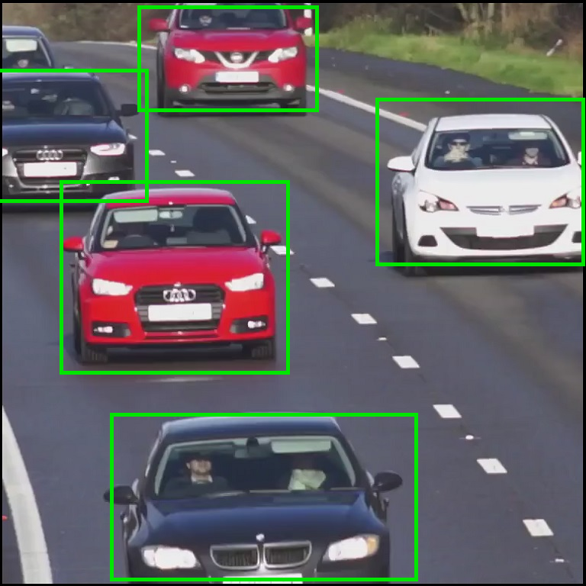
OpenVINO의 Deep Learning Toolkit을 사용하여 S/W 구현하기
3. 코딩 하기
4. Inference 출력 데이타 처리하기
if (confidence > 0.5) {
/** Drawing only objects with >50% probability **/
string stag;
ostringstream ostr;
ostr << label << ", " << fixed << setw(4) << setprecision(2) << confidence;
string header = ostr.str();
rectangle(ori_image, cv::Point((int)xmin, (int)ymin), cv::Point((int)xmax, (int)ymax), cv::Scalar(0, 230, 0), 2, 4);
rectangle(ori_image, cv::Point((int)xmin-1, (int)ymin-16), cv::Point((int)xmax+1, (int)ymin), cv::Scalar(0, 230, 0), CV_FILLED, cv::LINE_8, 0);
putText(ori_image, header, cv::Point((int)xmin+4, (int)ymin), cv::FONT_HERSHEY_TRIPLEX, .5, cv::Scalar(70,70,70));
putText(ori_image, header, cv::Point((int)xmin+3, (int)ymin-1), cv::FONT_HERSHEY_TRIPLEX, .5, cv::Scalar(0,0,0));
cout << " WILL BE PRINTED!";
}
cout << endl;
}
cv::imshow("result", ori_image); cv::waitKey(0);;

Slide 47
OpenVINO의 Deep Learning Toolkit을 사용하여 S/W 구현하기
OpenVINO의 Deep Learning Toolkit을 사용하여 S/W 구현하기
3. 코딩 하기
header 와 InferenceEngine namespace 추가하기
#include <vector>
#include <memory>
#include <string>
#include <opencv2/opencv.hpp>
#include <inference_engine.hpp>
using namespace InferenceEngine;
4. 컴파일 하기
$ cd ~/sample
$ g++ -o sample1 -std=c++11 main_ssd.cpp -I$INTEL_CVSDK_DIR/opencv/include -I$INTEL_CVSDK_DIR/deployment_tools/inference_engine/include -L$IE_PLUGINS_PATH -L$INTEL_CVSDK_DIR/opencv/lib -ldl -lopencv_core -lopencv_imgproc -lopencv_imgcodecs -linference_engine -lopencv_video -lopencv_highgui -lopencv_videoio
5. 실행 (SSD300)
$ ./sample1

Slide 48
Mobilenet-ssd Pre-trained model 사용하기
OpenVINO의 Deep Learning Toolkit을 사용하여 S/W 구현하기
OpenVINO의 Deep Learning Toolkit을 사용하여 S/W 구현하기
Caffe 에서 Pre-trained된 model mobilenet-ssd 을 이용하여 OpenVION에서 추론 하기
-. Model conversion
-. model_mobilenet.ccp만들기
-. 컴파일 하기
-. ./sampel1 실행

Slide 49
OpenVINO의 Deep Learning Toolkit을 사용하여 S/W 구현하기
1. Mobilenet-ssd 모델 Conversion하기
$ cd /opt/intel/computer_vision_sdk/deployment_tools/model_optimizer
$ python3 mo.py --framework caffe --input_model ~/my_model/mobilenet-ssd.caffemodel --output_dir ~/my_model --data_type FP16
2. 컴파일(mobilenet)
$ cd ~/sample/
$ g++ -o sample1 -std=c++11 main_mobilenet.cpp -I$INTEL_CVSDK_DIR/opencv/include -I$INTEL_CVSDK_DIR/deployment_tools/inference_engine/include -L$IE_PLUGINS_PATH -L$INTEL_CVSDK_DIR/opencv/lib -ldl -lopencv_core -lopencv_imgproc -lopencv_imgcodecs -linference_engine -lopencv_video -lopencv_highgui -lopencv_videoio
3. 실행 (mobilenet)
$ ./sample1

Slide 50



Slide 51
OpenVINO의 Deep Learning Toolkit을 사용하여 S/W 구현하기
1. Mobilenet-ssd 모델을 이용한 시나리오 구현 사례
$ cd /opt/intel/computer_vision_sdk/deployment_tools/model_optimizer
$ python3 mo.py --framework caffe --input_model ~/my_model/mobilenet-ssd.caffemodel --output_dir ~/my_model –data_type FP16
2. 컴파일(mobilenet)
$ cd ~/sample/
$ g++ -o sample2 -std=c++11 main_mobilenet_wori.cpp -I$INTEL_CVSDK_DIR/opencv/include -I$INTEL_CVSDK_DIR/deployment_tools/inference_engine/include -L$IE_PLUGINS_PATH -L$INTEL_CVSDK_DIR/opencv/lib -ldl -lopencv_core -lopencv_imgproc -lopencv_imgcodecs -linference_engine -lopencv_video -lopencv_highgui -lopencv_videoio -lX11
3. 실행 (mobilenet)
$ ./sample1

Slide 52
OpenVINO의 Deep Learning Toolkit을 사용하여 S/W 구현하기
원하는 사물이 검출되면 스마트폰에서 받아보기 예제
2. 컴파일(mobilenet)
$ cd ~/sample/
$ g++ -o server -std=c++11 main_mobilenet_server.new.cpp -I$INTEL_CVSDK_DIR/opencv/include -I$INTEL_CVSDK_DIR/deployment_tools/inference_engine/include -L$IE_PLUGINS_PATH -L$INTEL_CVSDK_DIR/opencv/lib -ldl -lopencv_core -lopencv_imgproc -lopencv_imgcodecs -linference_engine -lopencv_video -lopencv_highgui -lopencv_videoio -lX11
3. 실행 (mobilenet)
$ ./sample1

Slide 53
Cifar10 으로 트레이닝한 model 사용하기
Caffe CifarNet 으로 training 한 model cifar.caffemodel 을 이용하여 OpenVION에서 추론 하기
-. Model conversion
-. model_cifar.ccp만들기
-. 컴파일 하기
-. ./sampel1 실행

Slide 54
OpenVINO의 Deep Learning Toolkit을 사용하여 S/W 구현하기
1. File copy
준비 작업
$ cd ~/sample_code/opt-intel-computer_vision_sdk-deployment_tools-model_optimizer-mo-front-caffe-proto/
$ sudo cp ./caffe_pb2.py /opt/intel/computer_vision_sdk/deployment_tools/model_optimizer/mo/front/caffe/proto/
2. Cifar10 모델 Conversion하기
$ cd /opt/intel/computer_vision_sdk/deployment_tools/model_optimizer
$ python3 mo.py --framework caffe --input_model ~/my_model/cifar.caffemodel --output_dir ~/my_model
3. 컴파일(Cifar10)
$ cd ~/sample
$ g++ -o sample1 -std=c++11 main_cifar.cpp -I$INTEL_CVSDK_DIR/opencv/include -I$INTEL_CVSDK_DIR/deployment_tools/inference_engine/include -L$IE_PLUGINS_PATH -L$INTEL_CVSDK_DIR/opencv/lib -ldl -lopencv_core -lopencv_imgproc -lopencv_imgcodecs -linference_engine -lopencv_video -lopencv_highgui -lopencv_videoio

Slide 55
OpenVINO의 Deep Learning Toolkit을 사용하여 S/W 구현하기
4. 실행 (Cifar10)
$ ./sample1
5. 컴파일(Cifar10- Video input)
$ cd /sample
$ g++ -o sample1 -std=c++11 main_cifar_camera.cpp -I$INTEL_CVSDK_DIR/opencv/include -I$INTEL_CVSDK_DIR/deployment_tools/inference_engine/include -L$IE_PLUGINS_PATH -L$INTEL_CVSDK_DIR/opencv/lib -ldl -lopencv_core -lopencv_imgproc -lopencv_imgcodecs -linference_engine -lopencv_video -lopencv_highgui -lopencv_videoio
6. 실행 (Cifar10- Video input)
$ ./sample1
7. File copy
복원
$ cd ~/sample_code/R2_caffe_pb2
$ sudo cp ./caffe_pb2.py /opt/intel/computer_vision_sdk/deployment_tools/model_optimizer/mo/front/caffe/proto/

Slide 56
수고 하셨습니다 !

